Slide 1
Entropy & Decision Tree & KNN Method
컴퓨터공학과
2023년 2학기 머신러닝

Slide 2
Entropy & Decision Tree

Slide 3
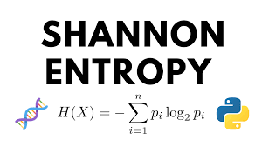

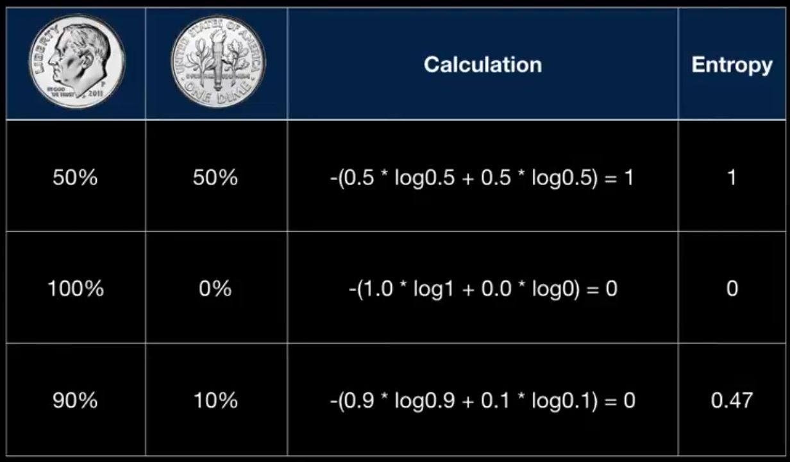
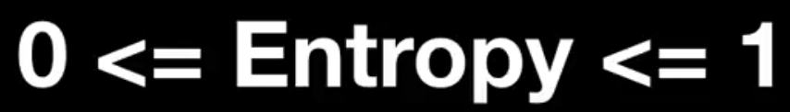
Entropy: Measurement for Uncertainty
불확실성(Uncertainty)의 정도를 나타내는 수치

Slide 4
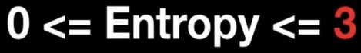
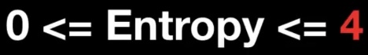
불확실성이 높을수록 엔트로피는 큰 값을 가짐
Binary Classification:
8-classes Classification:
16 classes Classification:
머신러닝에서 엔트로피 활용 예
[1] Deep Learning의 Loss Function
[2] Decision Tree
[3] Active Learning

Slide 5
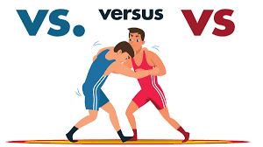
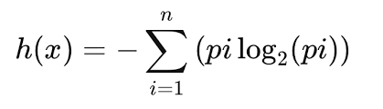
MLP: Loss Function
Loss function: 학습 모델이 얼마나 잘못 예측하고 있는지는 표현하는 지표
값이 낮을수록 모델이 정확하게 예측했다고 해석할 수 있음
Ex. Cross Entropy Error (CEE) 계산 방법
y: 정답 값
y’: 예측 값
0
1
2
3
4
5
6
7
8
9
0
0
1
0
0
0
0
0
0
0
정답 값 (y, one-hot)
Model A의 예측 결과
0
0
0.8
0
0
0
0.1
0
0.1
0
예측 확률 (y’)
CEE = 0.2231

Slide 6
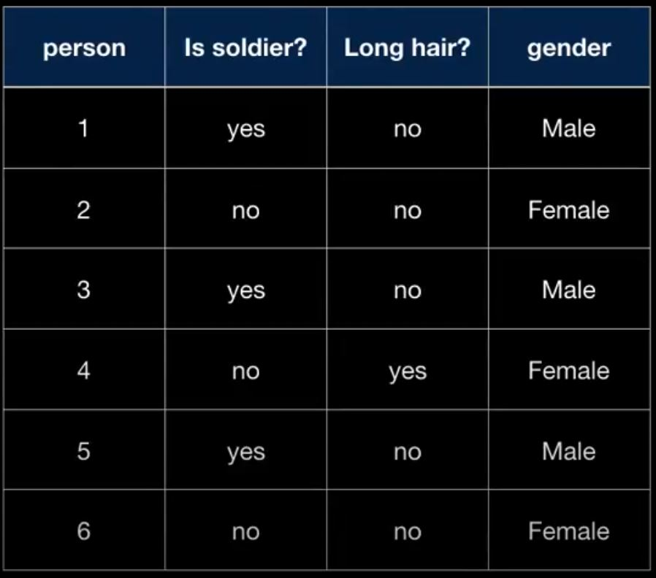
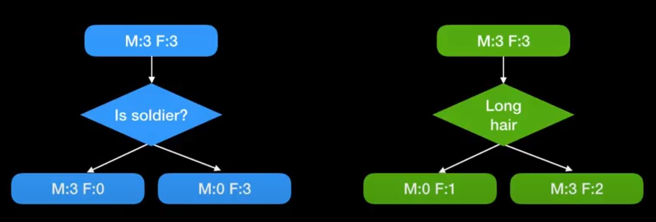
머신러닝에서 엔트로피 사용 예: Decision Tree (DT)
DT에서 확실히 구분이 되는 특징을 먼저 구분해 주는 것이 중요
확실히 구분이 되는 특징은 불확실성(엔트로피)가 작다는 것을 의미

Slide 7
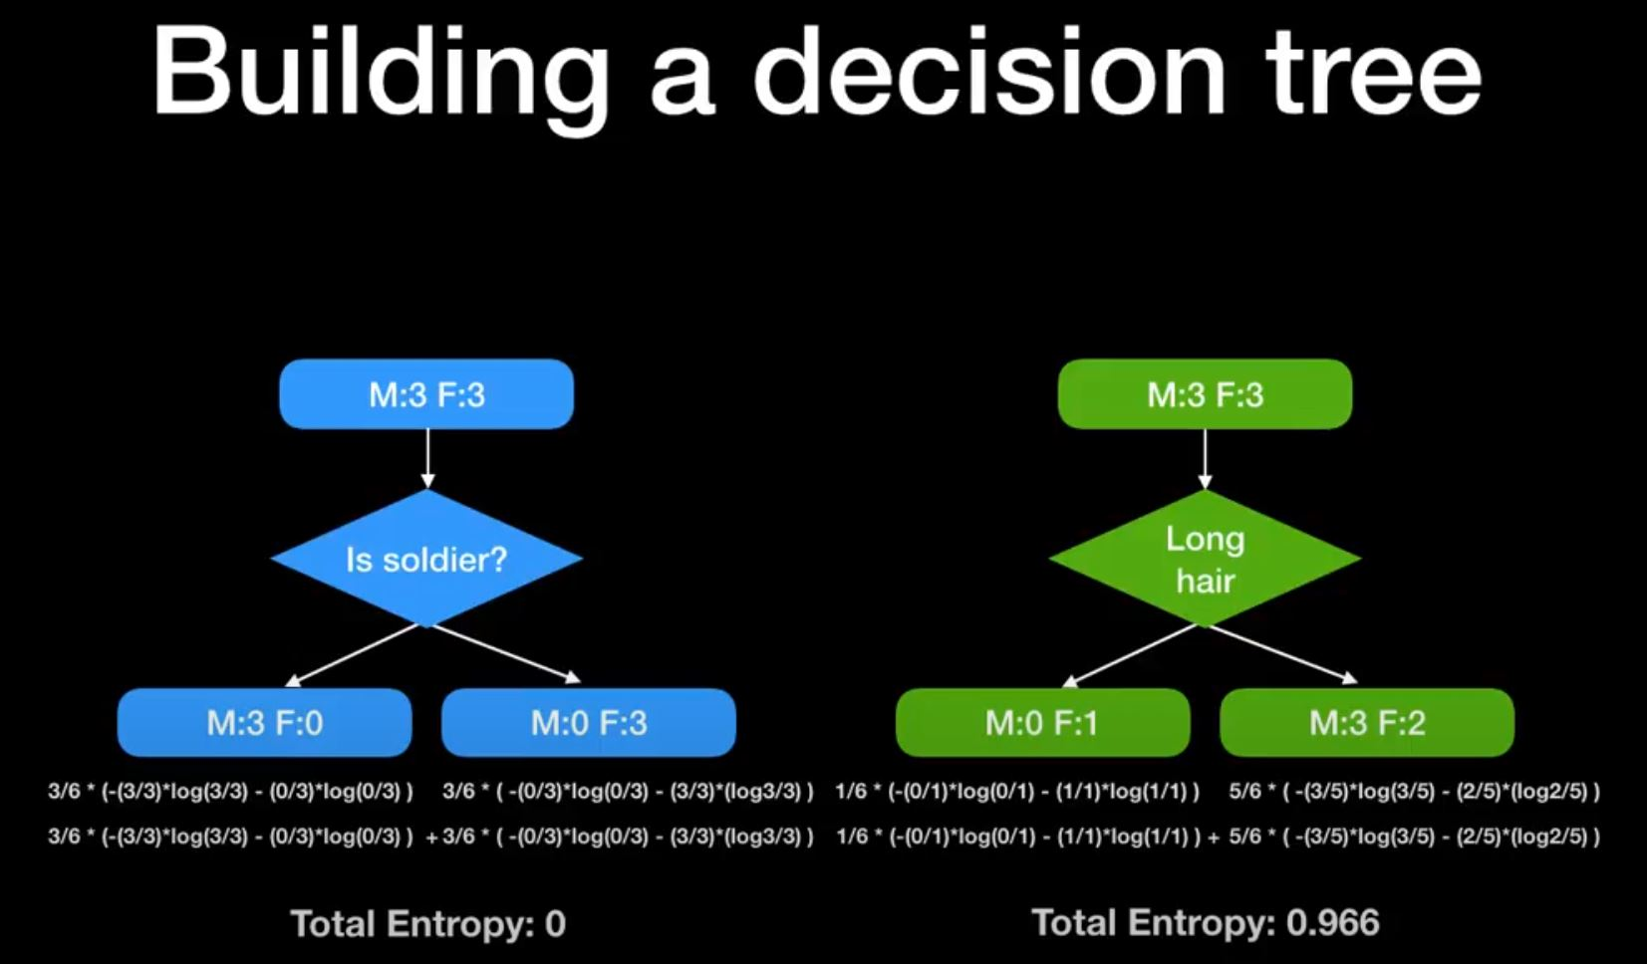
머신러닝에서 엔트로피 사용 예: Decision Tree (DT)
DT에서 확실히 구분이 되는 특징을 먼저 구분해 주는 것이 중요
확실히 구분이 되는 특징은 불확실성(엔트로피)가 작다는 것을 의미

Slide 8
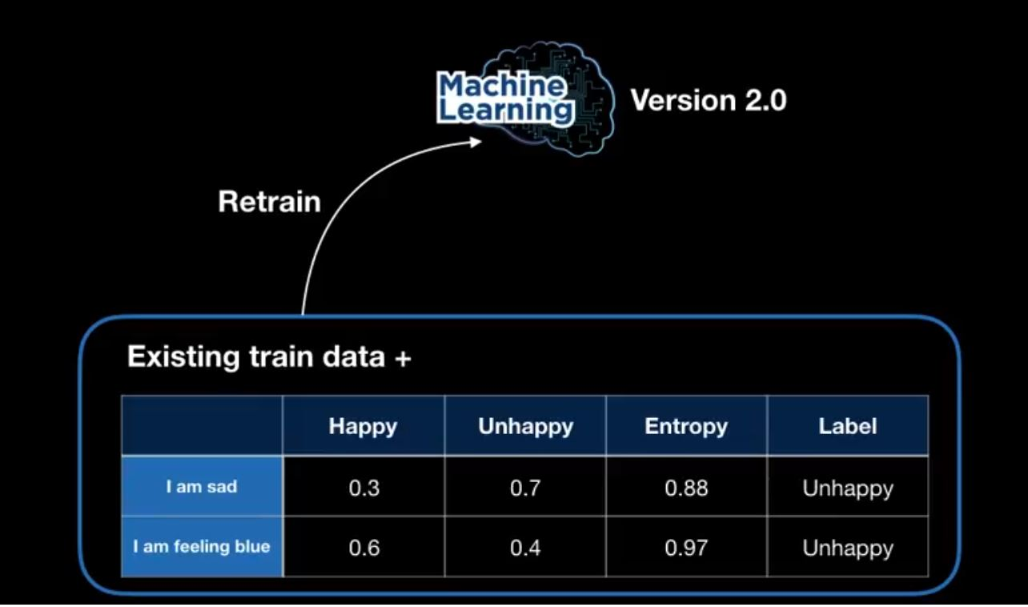
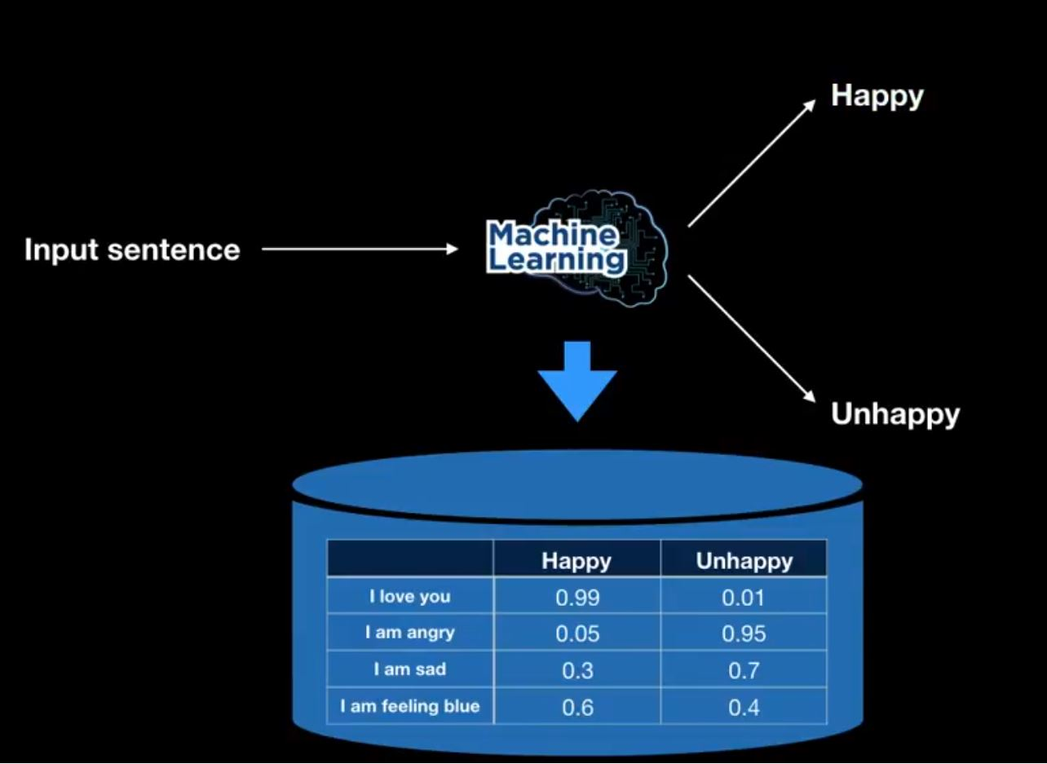
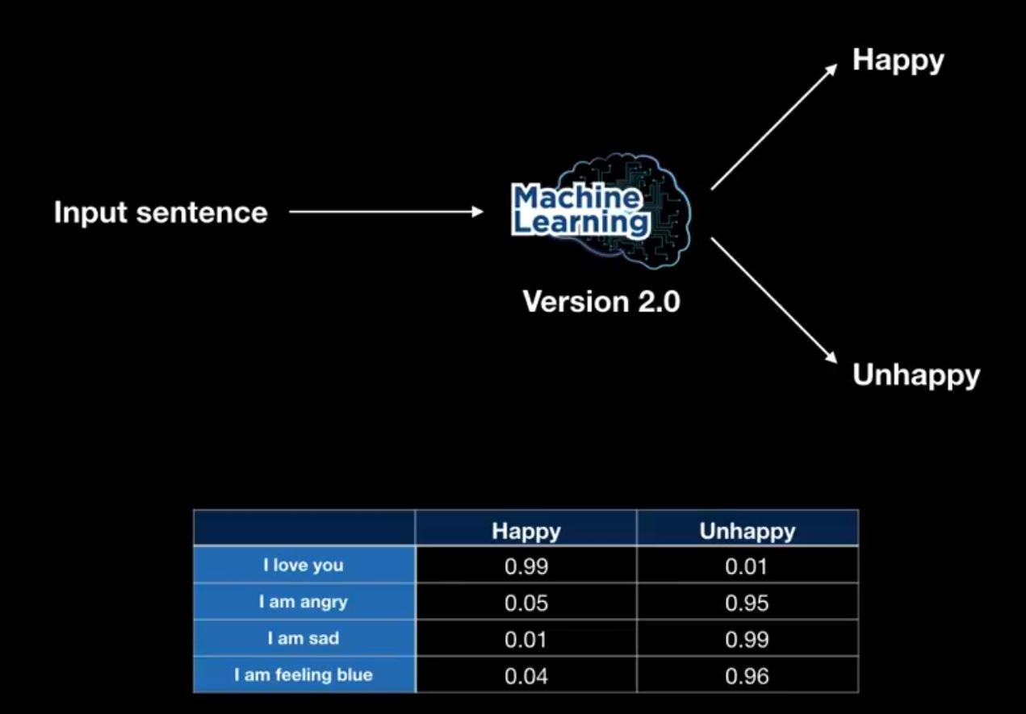
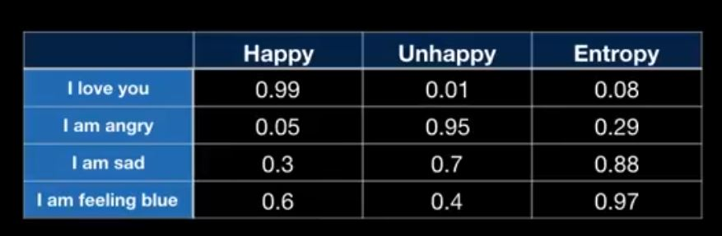
머신러닝에서 엔트로피 사용 예: Active Learning

Slide 9
K-Nearest Neighbor (KNN)

Slide 10
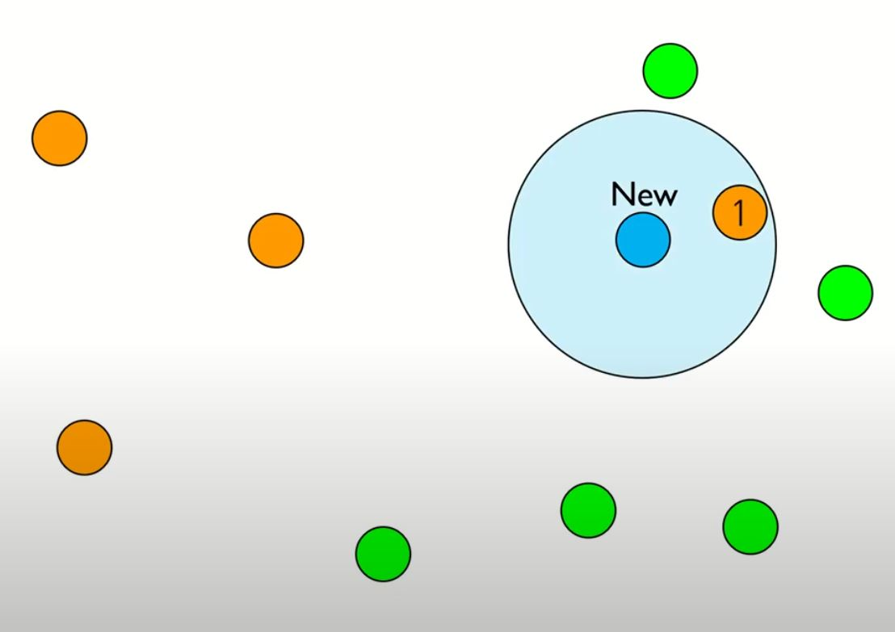
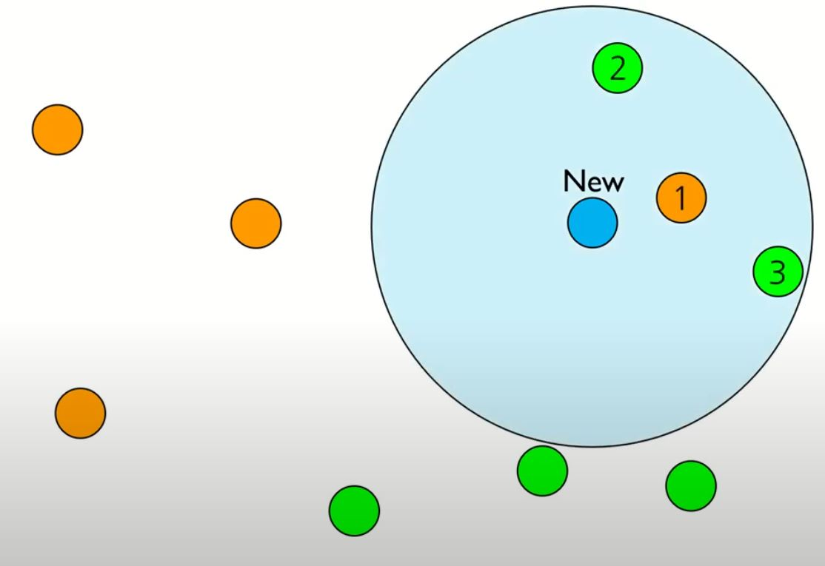
Supervised Learning: Model-based Learning
Linear/Ridge/Lasso/Elastic Regression
Deep Learning(MLP & CNN)
Support Vector Machine
Decision Tree
Unsupervised Learning
KNN Method(or Algorithm): [Memory-based Learning] or [Lazy Learning]
K=1
K=3

Slide 11
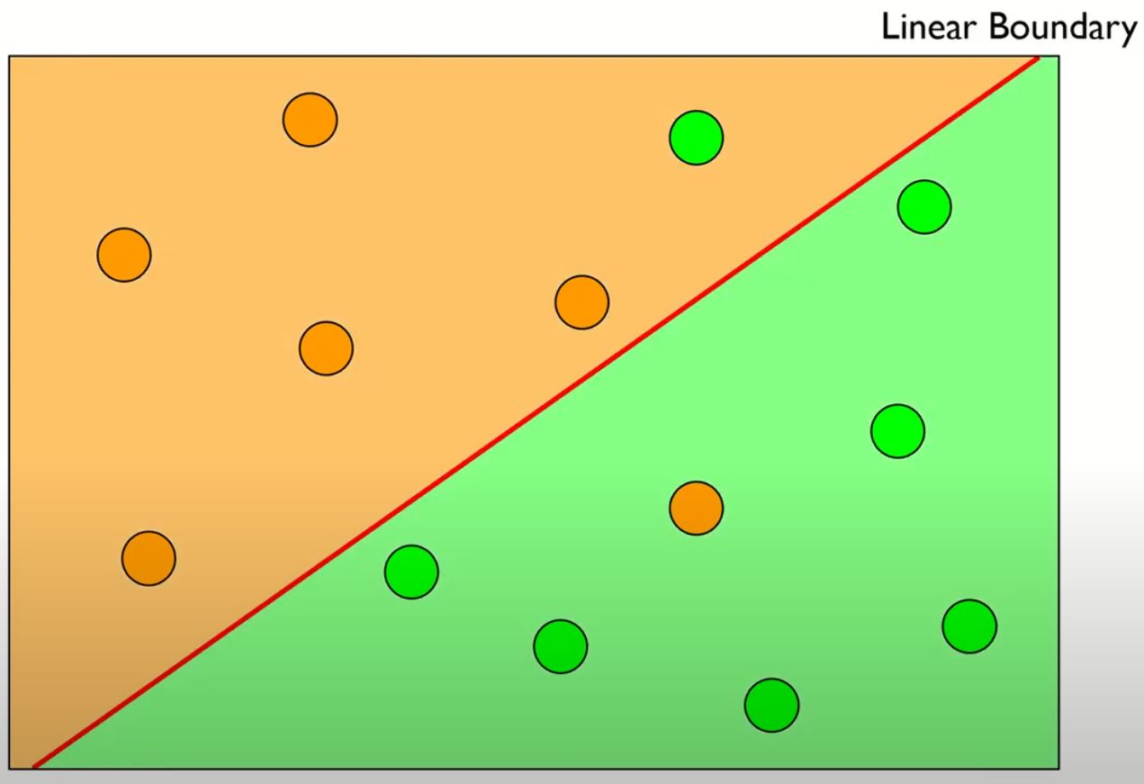
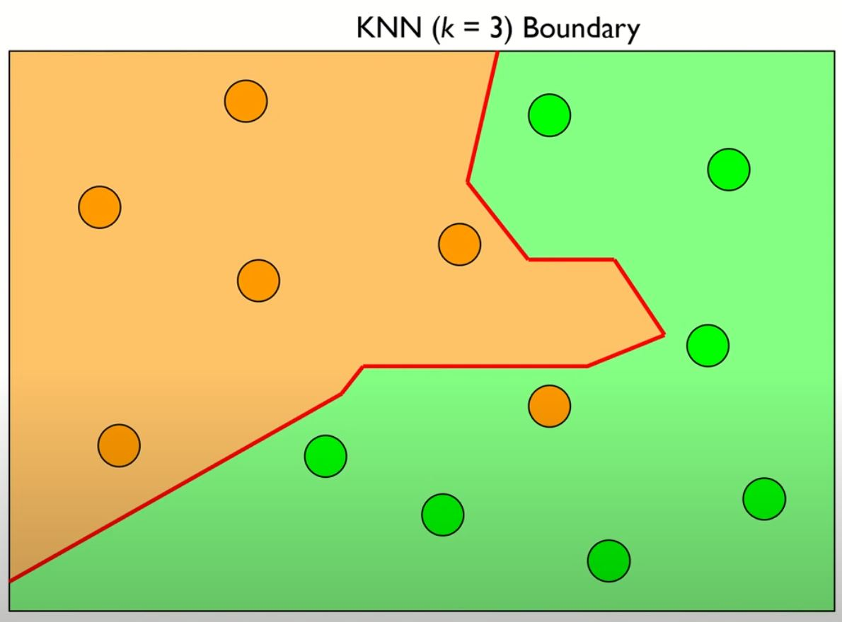
KNN Algorithm
선형 vs. 비선형
KNN 응용: (1) KNN 분류, (2) KNN 추정

Slide 12
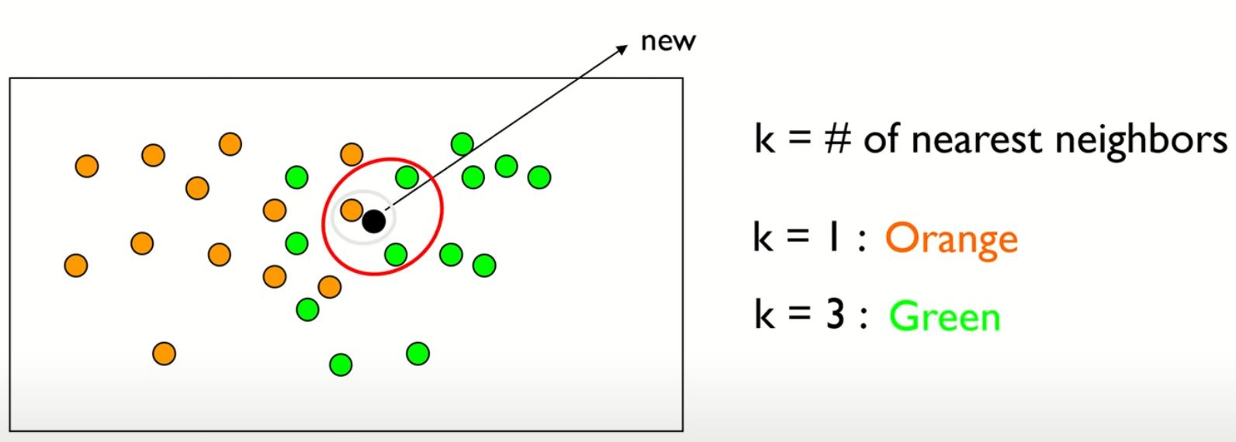
KNN 분류
인접한 K개의 데이터로부터 Majority Voting

Slide 13
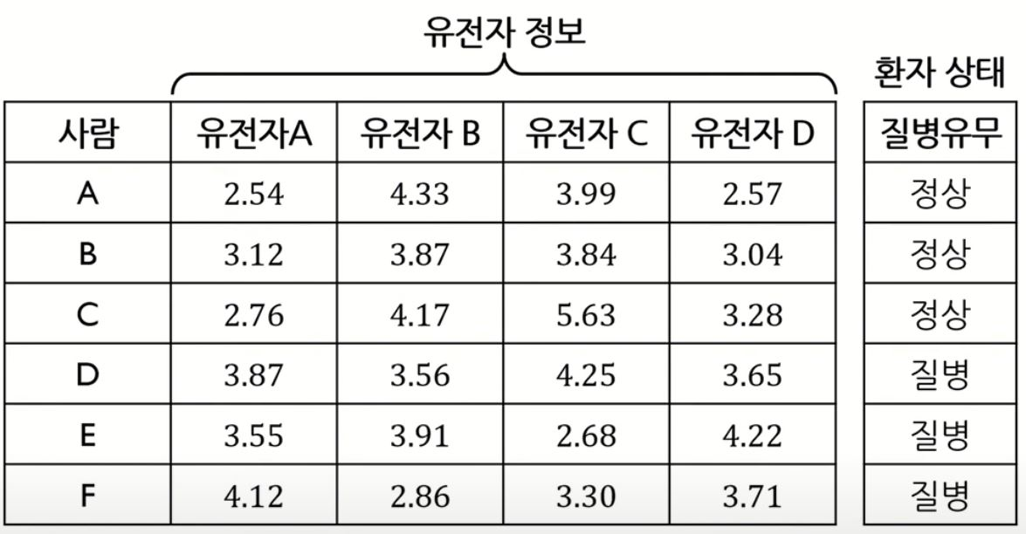
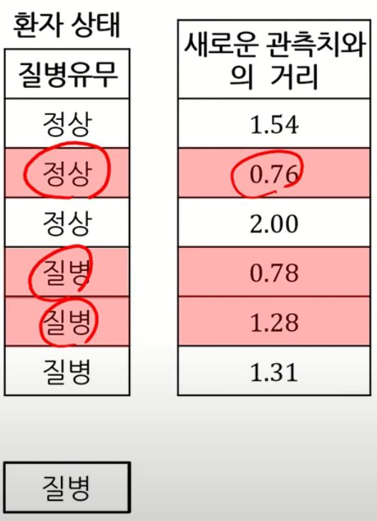
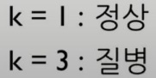
KNN 분류
인접한 K개의 데이터로부터 Majority Voting

Slide 14
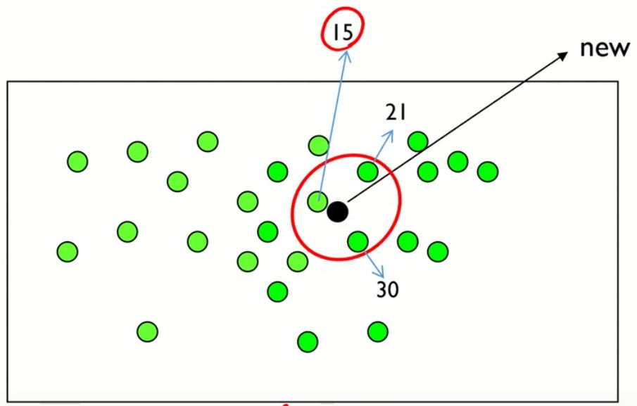
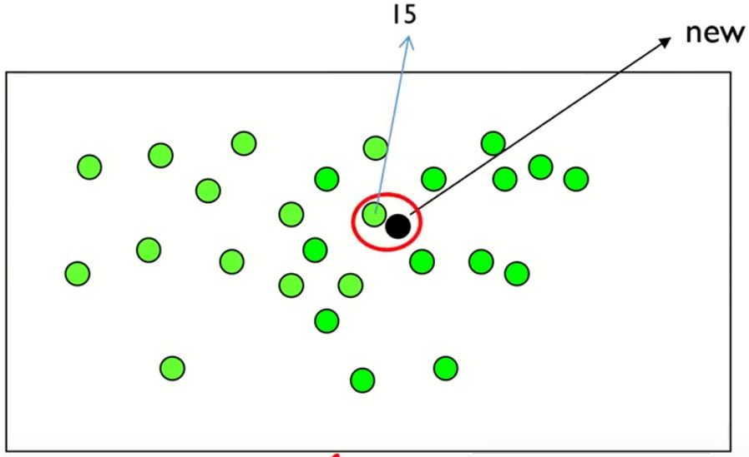
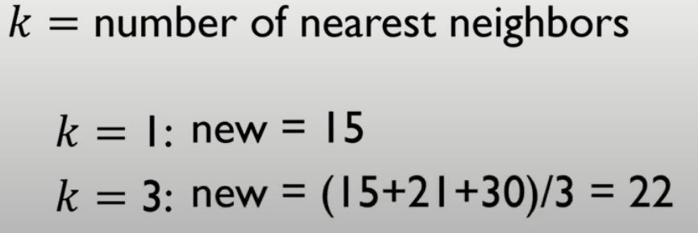
KNN 예측
인접한 K개의 데이터로부터 평균/중간값/Min/Max/ 중에서 택일

Slide 15
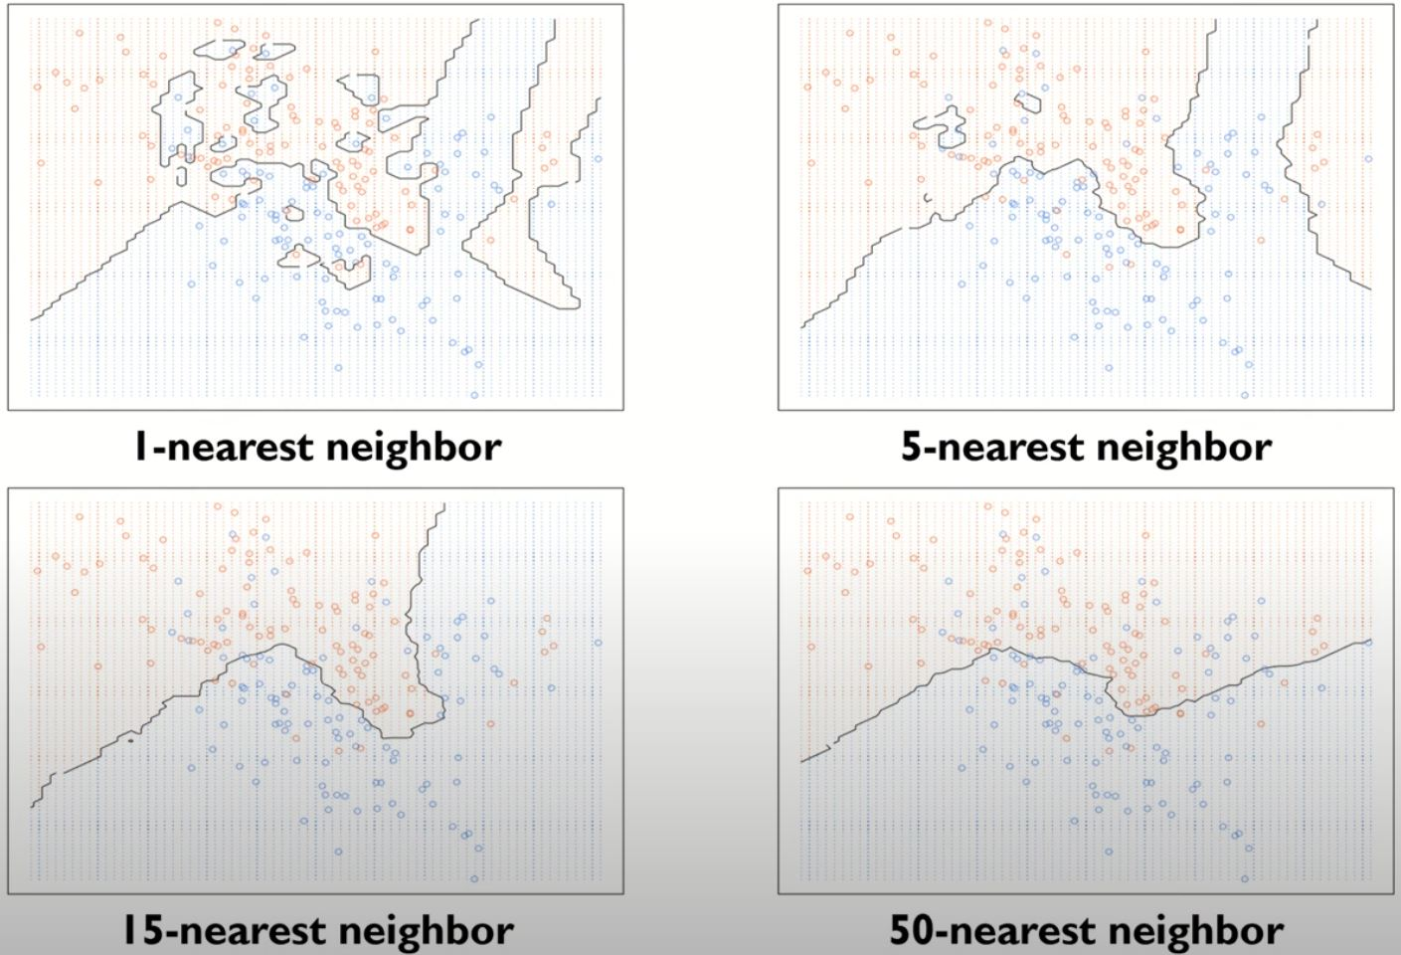
KNN Algorithm 이슈
[1] 최적의 K를 어떻게 결정할 것인가? → 인접한 학습 데이터를 몇 개까지 탐색할 것인가?
(1<= K <= 전체 데이터 개수 → Overfitting vs Underfitting)

Slide 16
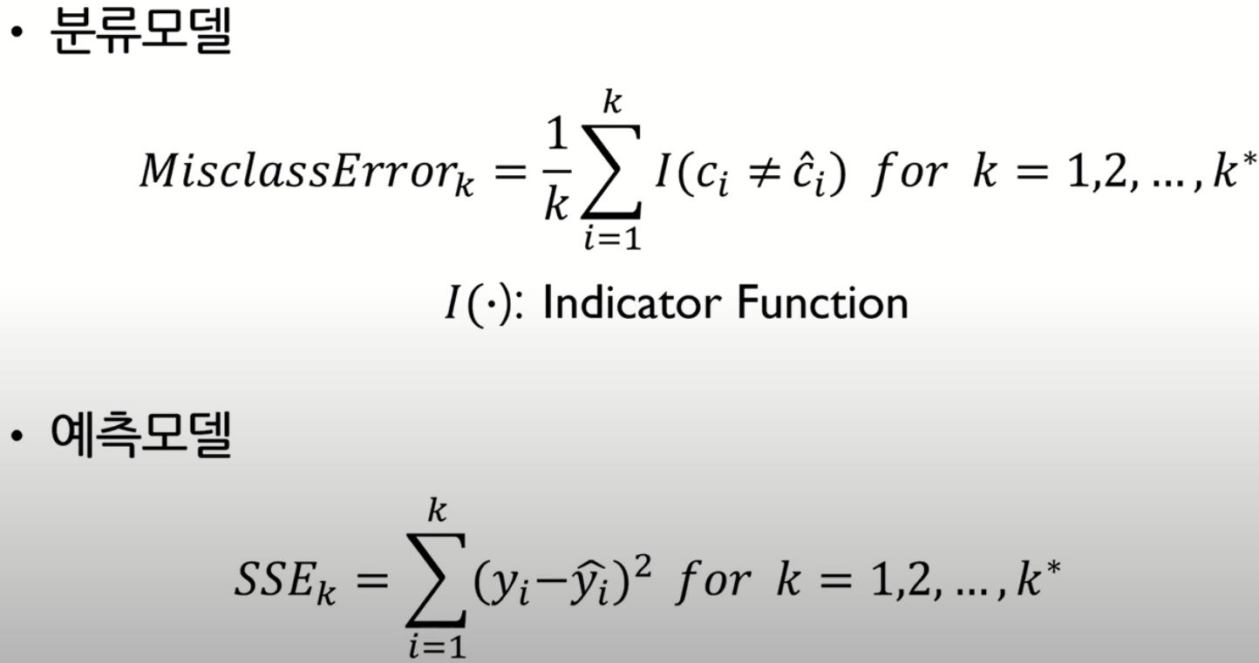
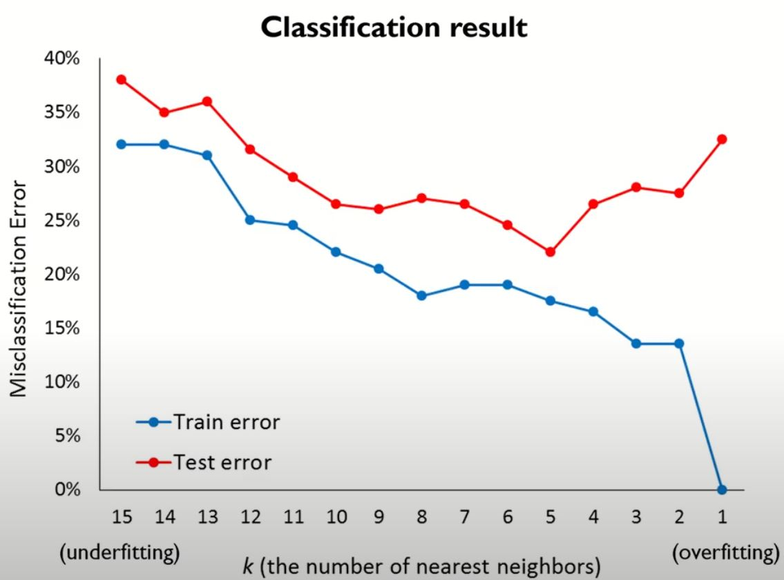
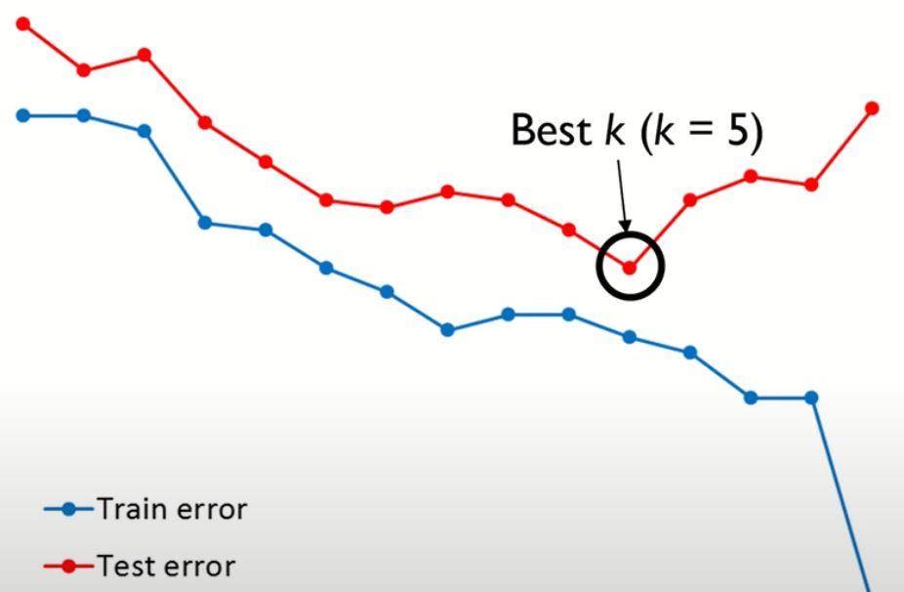
KNN Algorithm 이슈
[1] 최적의 K를 어떻게 결정할 것인가? (인접한 학습 데이터를 몇 개까지 탐색할 것인가?)

Slide 17
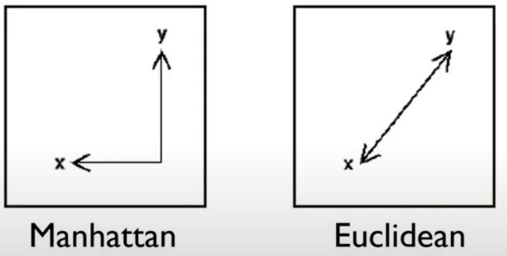
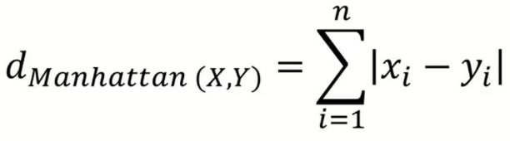
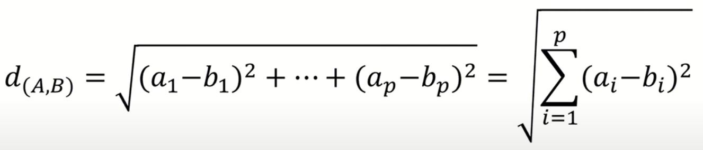
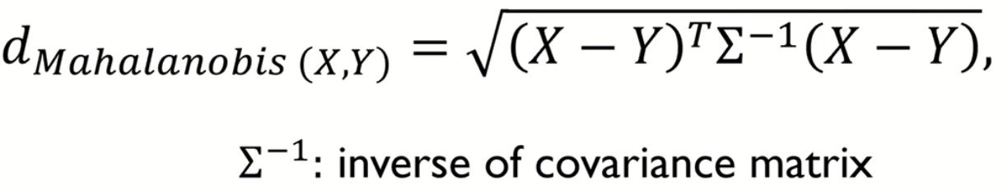
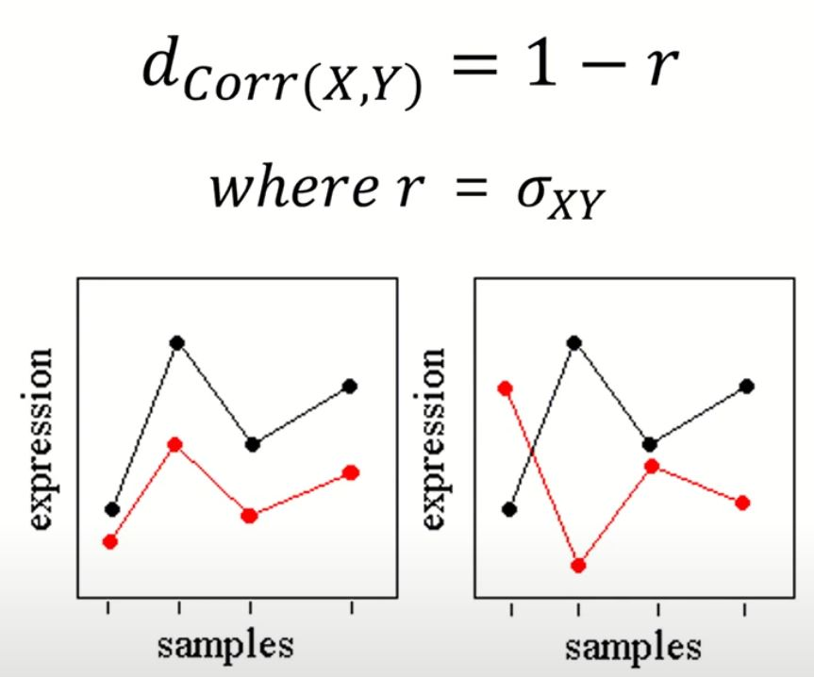
KNN Algorithm 이슈
[2] 데이터간 거리는 어떻게 측정할 것인가? (Distance Measurements)
L1 Norm (Manhattan Distance)
L2 Norm (Euclidean Distance)
Mahalanobis Distance
Correlation Distance

